Slide 1
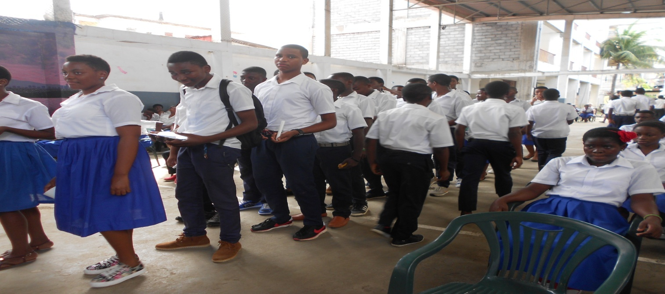
La aparición de las mochilas en Santa Teresita
El pasado día 1 del presente mes, iniciamos las clases en todo el ámbito nacional. Fue un momento emocionante para los alumnos de Santa Teresita

Slide 2
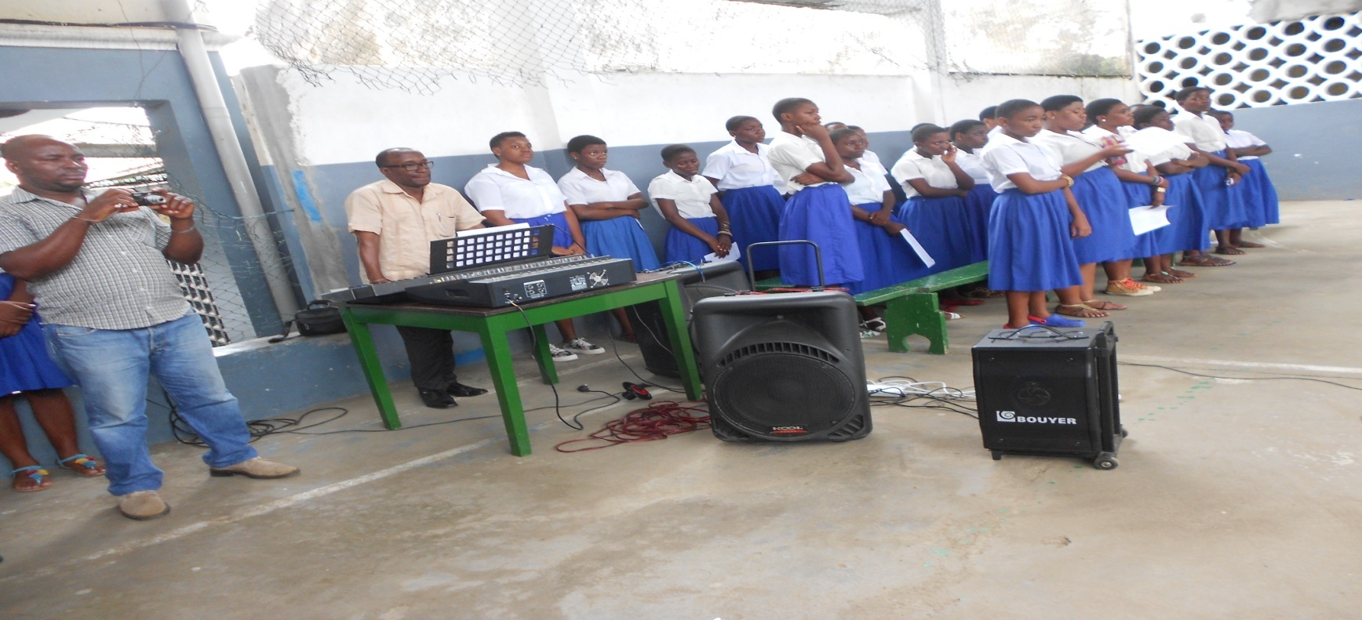
Los profesores llegan con mucho entusiasmo para dar lo mejor de si. aspiran impartir una enseñanza de calidad. Por lo que, se invoca la presencia de Dios con cantos, danzas y júbilo al son del tam-tam.

Slide 3
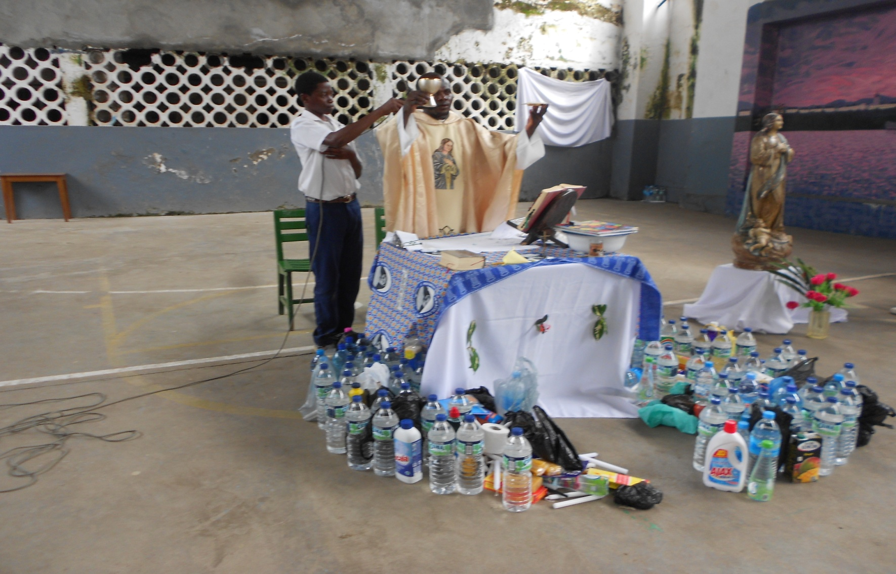
Los alumnos tampoco se quedan a atrás, hacen sus compromisos desde los objetivos personales y las normas de disciplina. Esperamos tener un curso productivo. Contamos con la presencia de nuestra Madre “María INMACULADA”

Slide 4
Que Dios Padre misericordioso nos envíe su Espíritu Santo para que seamos UNO en el amor. Que todos podamos transparentar su rostro a cada persona que pase por nuestro colegio. Que seamos fieles a su voluntad.

